Slide 1
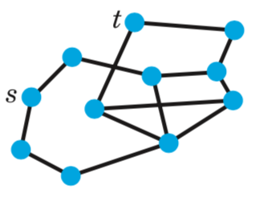
5
4
1
2
0
3
4
4
1
3
2

Slide 2
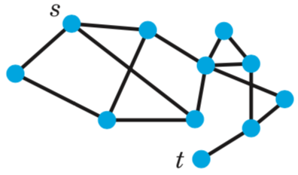
0
1
3
2
1
3
3
1
2
4
5

Slide 3

4

Slide 4
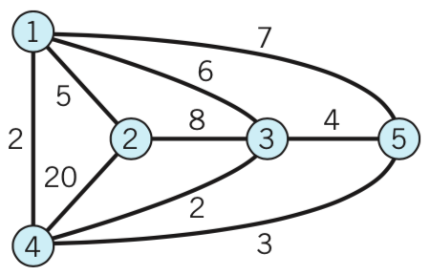
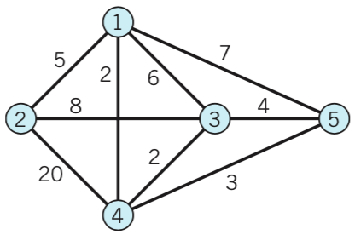

Slide 5
